Slide 1
新人週報
報告人:林萬郝
2022/07/27-2022/08/10

Slide 2
RS90 / AUTOFILL / M.DOT/TCU/ATCS 介紹

Slide 3
報告內容
一、兩周實作
二、RS90 AUTOFILL SYSTEM介紹
三、更換TEOS鋼瓶
四、Trans-LC fill system
五、M.DOT / TCU / ATCS
六、學習進度

Slide 4
兩周實作
7/18 | 7/19 | 7/20 | 7/21 | 7/22
T1-3PM | F13-BPM | N7-3PM | GRD-3 MPM | T2-3PM
7/25 | 7/26 | 7/27 | 7/28 | 7/29
WSIX-02 | N4-SPM | F02-Flame abort (尚勳學長) | T3-SPM | 跟手機 (歐陽學長)

Slide 5
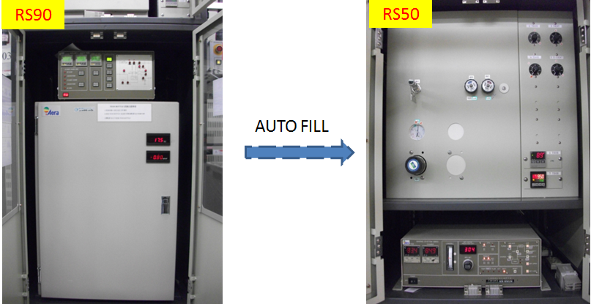
二、RS90 AUTOFILL SYSTEM
Rs90 autofill system 自動 charge 液態 Teos 至 SB50(AS50)，再藉由 SB50 baking system 供給給機台進行反應。

Slide 6
目前廠內有3台RS90 autofill system
分別共應6台SB50、1台AS50
RS90→SB50(LP-T1、LP-T2、LP-T6)
RS90 → SB50(LP-T3、LP-T4、LP-T5)
RS90→AS50(LP-T8)

Slide 7
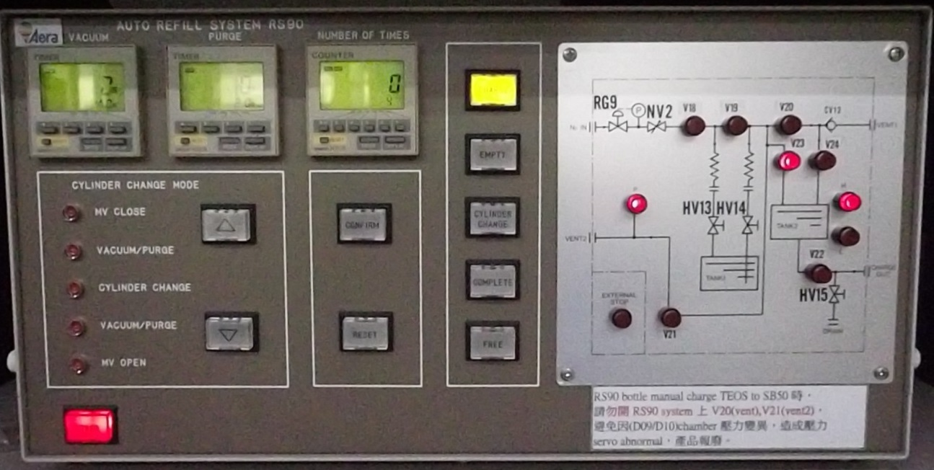
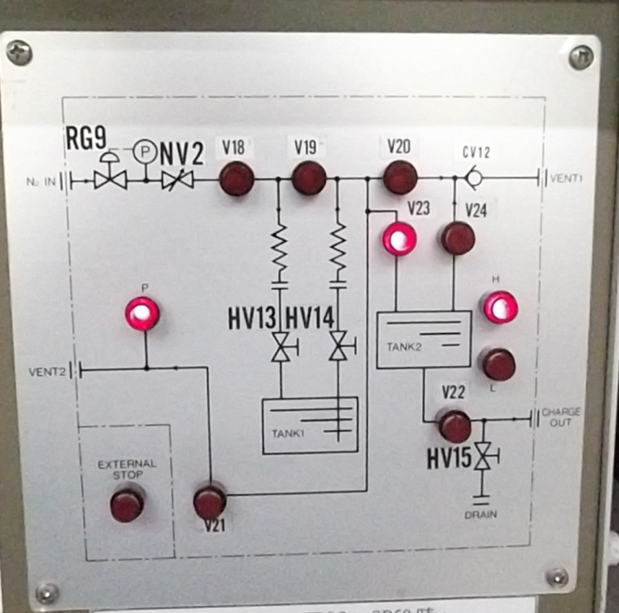
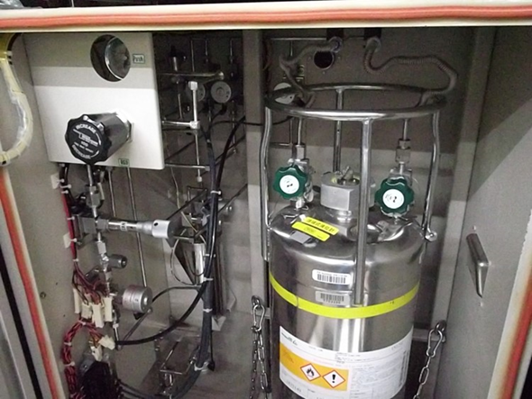
RS90 Control Panel
HV13
HV14
Flow Display Panel
TANK2
TANK1

Slide 8


三、更換TEOS鋼瓶
1.當機台出現“RS LOW alarm”時，至機台後方Check TEOS鋼瓶
已空，需更換鋼瓶。
2.待產品Unload後方可更換TEOS鋼瓶
3.將PS2手動閥開啟, 再將GAUGE MODE切換至PS2, Check
pressure 為真空,再將GAUGE MODE切換至PS1
4.LOADCELL 顯示”LO”即可更換TEOS Bottle
5.將TEOS鋼瓶上之manual vavle”HV13、HV14” 關閉
Charge
Confirm
Cyclinder change
Complete
Free
Reset
HV13
HV14

Slide 9


6. 按下”Free & Confirm”，Free燈會亮起
7. 依序開啟HV13、V19、V21，之後計時90 秒
(此為Vent HV13、V19、V21管路)
8. 再依序關閉HV13、V19、V21
9. 依序開啟V18、V19 計時30 秒後，再開啟HV14 計時60 秒
(此為將V18、V19殘留氣體吹回鋼瓶)
10. 再依序關閉HV14、V19、V18
11. 重複步驟6~10一次
7. Vent HV13、V19、V21管路
Confirm
9.V18、V19管內氣體吹回
Reset

Slide 10
13.按下[Cyclinder change + Confirm]，後Cyclinder
change燈會亮起
14.按下[Confirm]後，開始自動Purge
15.當alarm響起時，按下[Reset]即可開始更換鋼瓶
16.換好鋼瓶後，確認鋼瓶上之HV13、HV14為關閉狀態
17.按下[Confirm]後，會開始自動Purge
18.當alarm響起時，按下[Reset]，Complete燈會亮起
19.接著按下[Complete + Confirm]，開啟鋼瓶上之
HV13、HV14
20.最後按下[Charge]即完成
21將GAUGE MODE切換至PS1
Charge
Confirm
Cyclinder change
Complete
Free
Reset

Slide 11
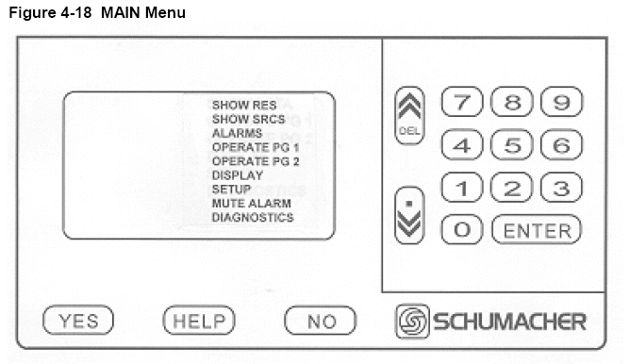
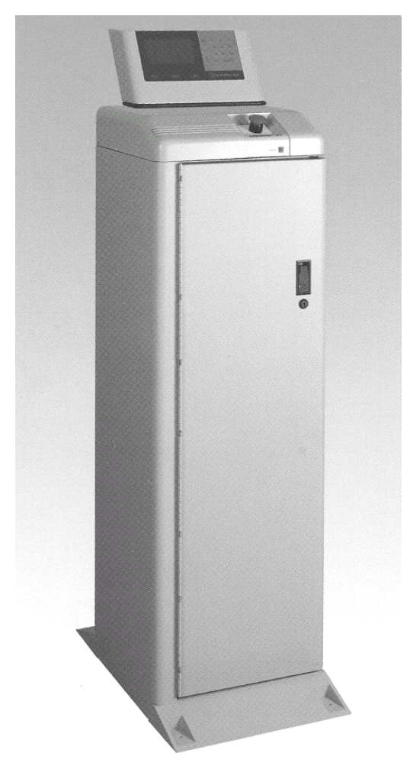
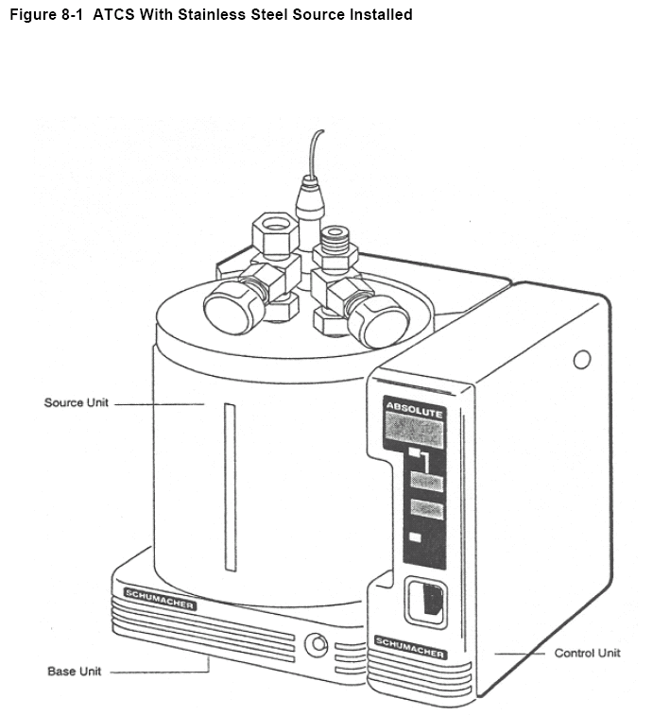
四、Trans-LC fill system
Master Controller Module
RCM-1
RCM-2
RCM-3
RCM-4
SCM
D76
D75
D74
D73
D71
D06
SCM
D72
D70
D69
D68
D67
D66
SCM
D64
D63
D61
D41
D40
D39
SCM
D38
D37
D57
D60
D53
D62

Slide 12
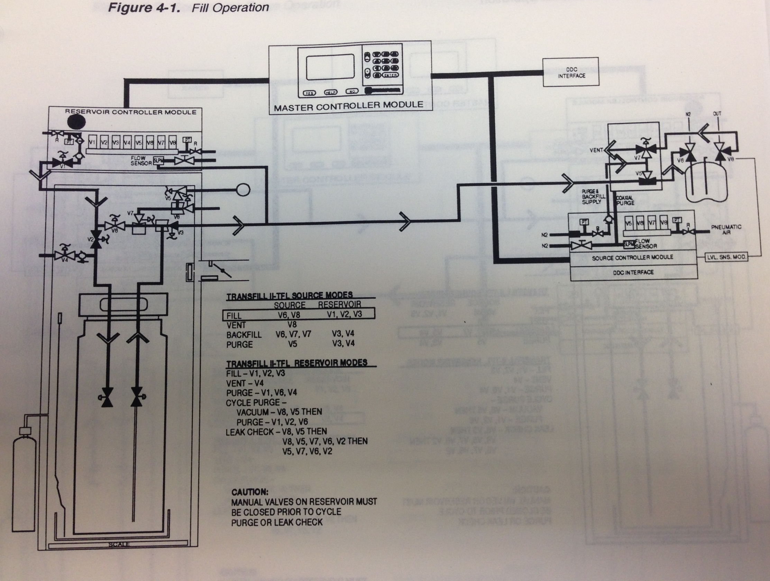
RCM Fill至SCM路徑

Slide 13
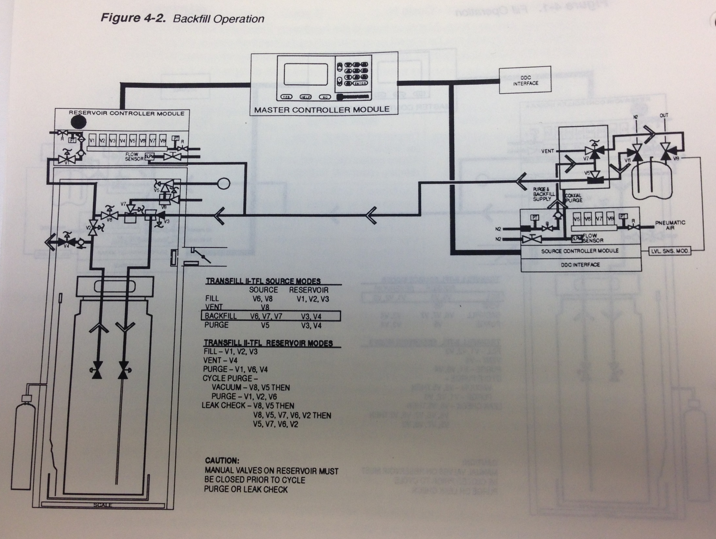
換鋼瓶時
SCM往RCM purge N2
清管路之路徑

Slide 14
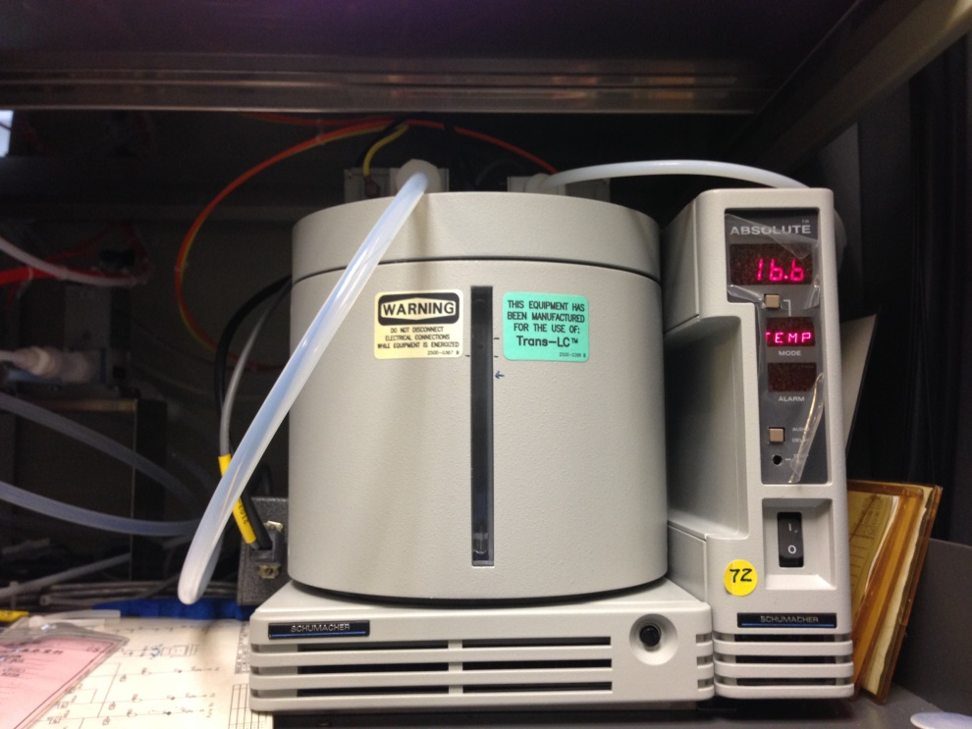
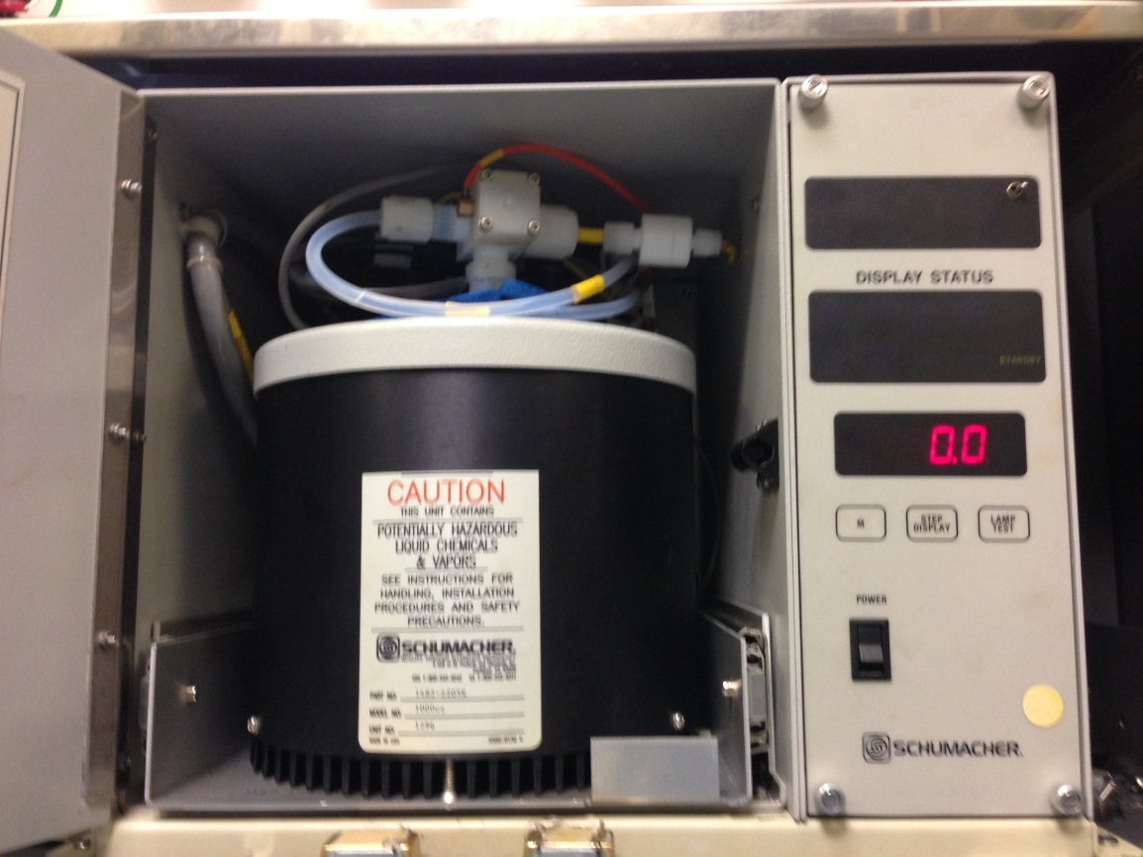
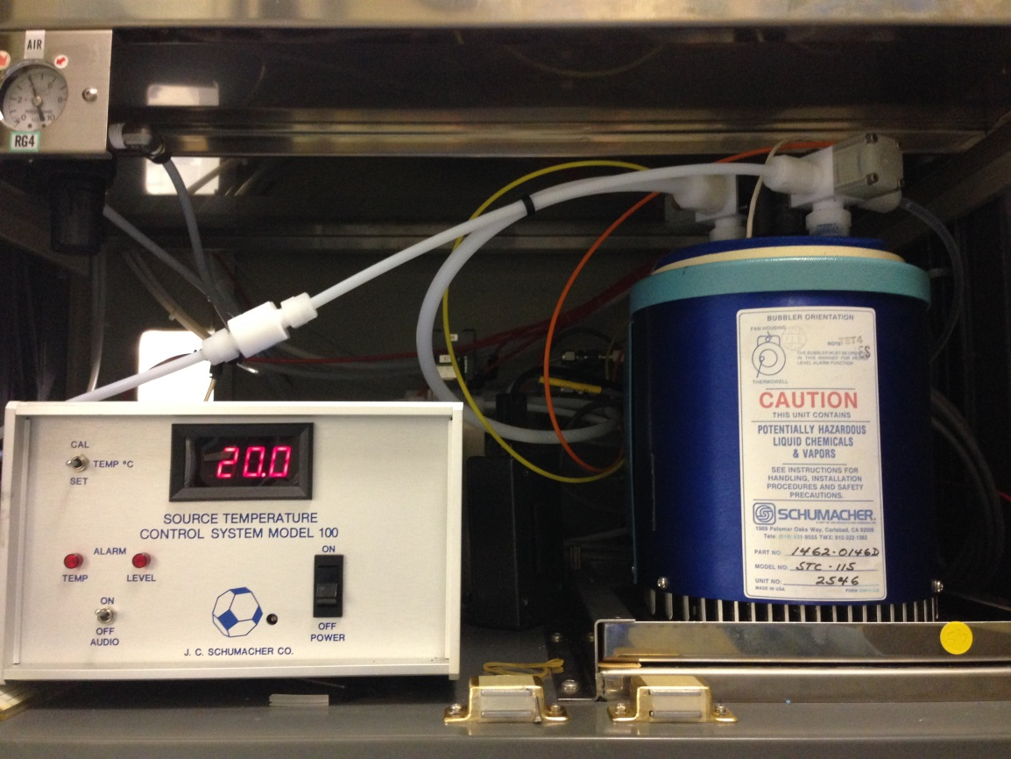
五、M.DOT、TCU、ATCS Trans LC Bottle之溫控器
維持及提供Trans-LC良好品質
監控 Trans-LC 溫度(20 +-2)或(15 +-2)，依製程需求
監控Trans-LC Quartz bottle 壓力 (760mmHg+-150)
Trans-LC 液位監控
Trans-LC N2 flow監控
當製程需要時, 利用流量控制N2 將Trans-LC汽化, 再經由管路進爐管內反應,Trans-LC (C2CH2Cl2)有加速氧化的作用, 及清除爐管內之金屬離子。
ATCS
M.DOT
TCU

Slide 15
Trans-TL Type | WELL DIFF | PAD OXIDE | FIELD OXIDE | SAC OXIDE
Vapor guard | F10/F23/F09 |  | F01
TCU | F04/F05/F08 | F26 | F02/F03
ATCS | F42/F14/F11 | F12/F14/F17 | F07/F15 | F20/F21/F22/F41
Trans-TL Type | GATE OXIDE | N+DOPE | BPSG FLOW | POLY OXIDE
Vapor guard | F24
M-DOT |  | F13/F25/F39
TCU | F06 |  | F36 | F33
ATCS | F16/F18/F19 |  | F37/F38 | F32/F34/F35
各機台SCM系統配置表

Slide 16
學習進度
PM 種類 | 完成進度 | 備註
LP-N SPM | 95% | 可獨立完成，須培養熟練度
LP-P SPM | 95% | 可獨立完成，須培養熟練度
LP-T SPM | 95% | 可獨立完成，須培養熟練度
LP-N BPM | 80% | 需再培養熟練度
LP-P BPM | 80% | 需再培養熟練度
LP-T BPM | 80% | 需再培養熟練度
AP YPM | 75% | 已了解流程，須累積實作經驗 及注意重要細節
GRD MPM | 90% | 可獨立完成
RTP | 70% | 已了解流程，須累積實作經驗 及注意重要細節
WSIX | 70% | 已了解流程，須累積實作經驗 及注意重要細節

